Slide 1


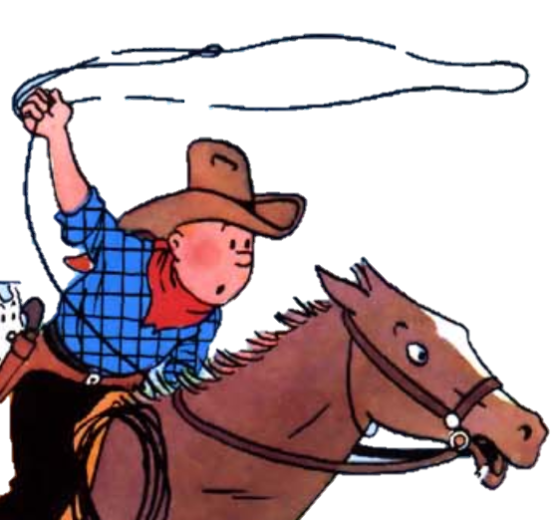
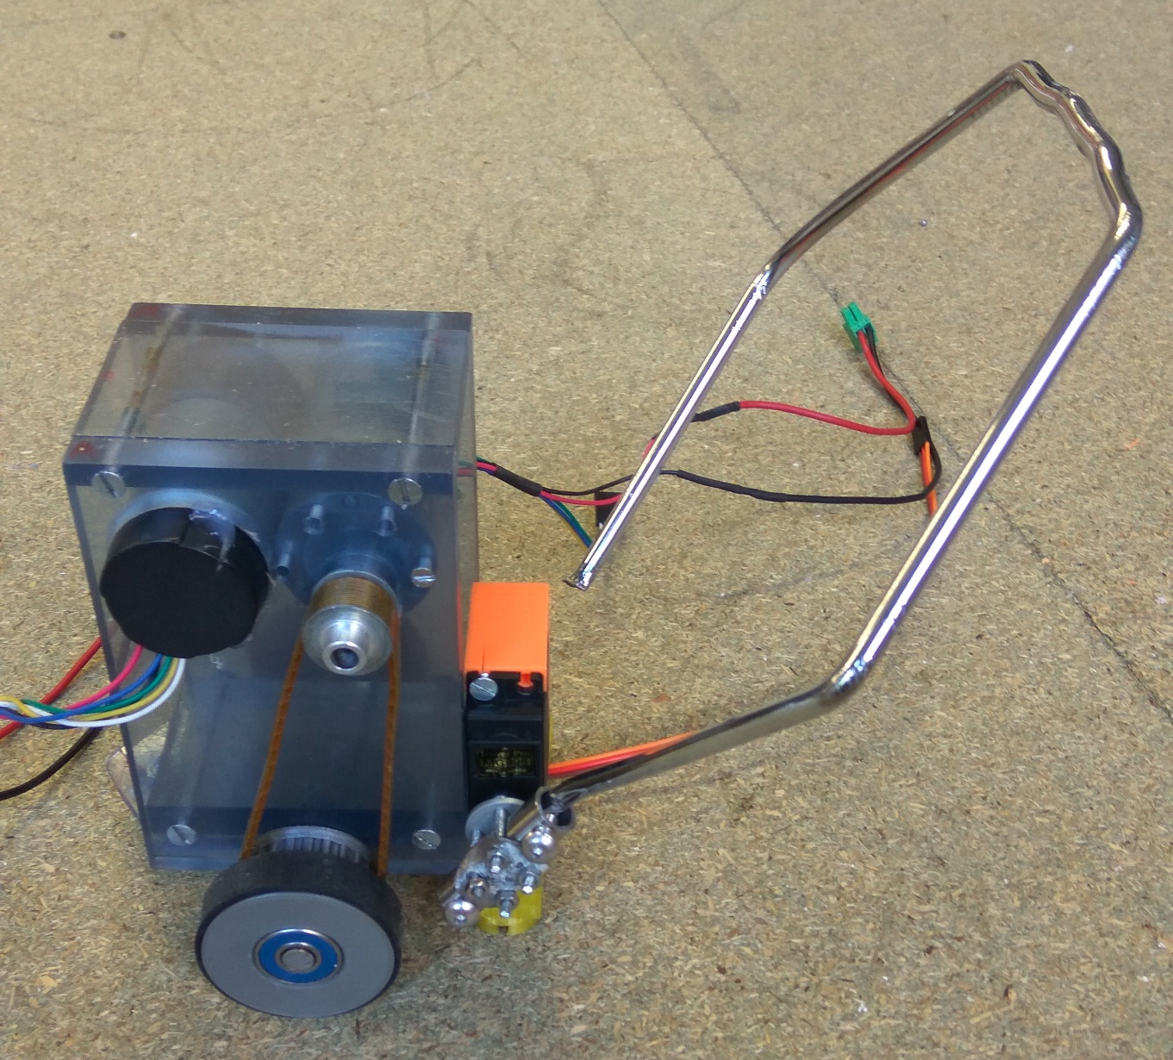
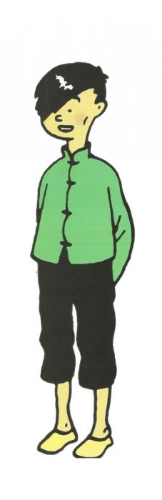
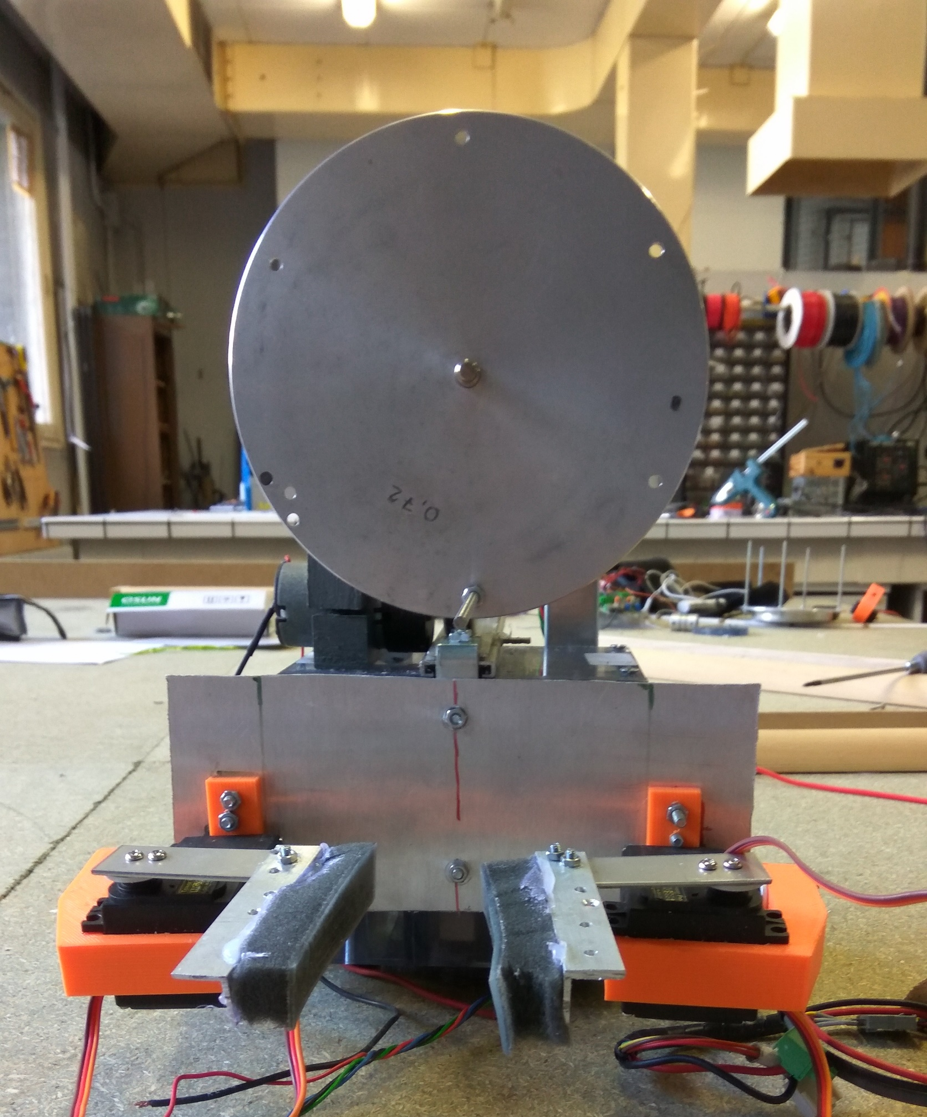
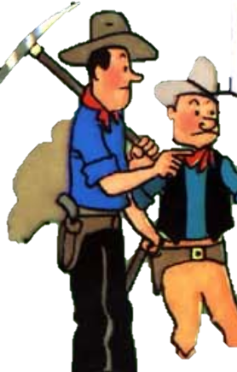

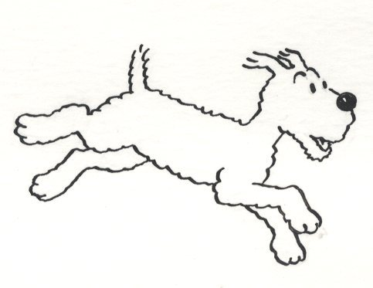
Galiléo – CPE LYON
FRANCE
The Cowboy
Action performed / Objectif:
Pick up the ore and carry it to the base
Collecte le minerai et le ramène à la base
Characteristics / Caractéristiques:
A lasso powered by a 13kg\cm servomotor to catch the ore
Un servomoteur puissant pour manipuler le lasso qui attrape le minerai
A specially design wheel to cross the bascule
Une roue spécialement conçue pour passer la bascule
Tchang
Action performed / Objectif:
Pick up the lunar module and build the village
Ramasse les modules lunaires pour construire le village
Characteristics / Caractéristiques:
A clamp with 3 degrees of freedom to pick up, rotate and store the lunar modules
Une pince avec 3 degrés de liberté pour attraper et stocker les modules lunaires
A cool charger designed as a Colt Barrel to store lunar modules
Un chargeur rotatif pour stocker les modules lunaires.
AZZANO Guilhem
LE DEAUT Megan
PERETTI Alexandre
MIGAUD Sylvain
PIQUET Anthony
SEAUVE Florian
ALTOUNIAN Sébastien
ERBACHER Pierre
http://galileo-cpe.net/
galileo@cpe.fr

